Slide 1
NT 3 - ROTINAS DE ADMINISTRAÇÃO DE PESSOAL
#vempraFaSouza

Slide 2
Professor Dennys Salomão Hid
Mestre em Administração PUC-SP
Ex-sócio de uma empresa de Treinamento & Desenvolvimento na área de varejo por 9 anos.
#vempraFaSouza

Slide 3
#vempraFaSouza
Notes:
Maximilian Karl Emil Weber foi um intelectual, jurista e economista alemão considerado um dos fundadores da Sociologia.

Slide 4
CURIOSIDADE SOBRE AS FÉRIAS
Origens no Reino Unido (19872): Início das Férias não remuneradas para trabalhadores industriais na Revolução industrial.
Contraste com os ricos: Trabalhadores buscam direito a férias devido ao trabalho árduo, enquanto a classe abastada desfrutava de descanso anual com viagens.
Concessão global (1919): Reconhecimento global do direito a férias após a primeira guerra mundial.
#vempraFaSouza

Slide 5
CURIOSIDADE SOBRE AS FÉRIAS
Regulamentação antecipada no Brasil (19889): Brasil sai na frente ao conceder férias remuneradas, estendendo-se no ano seguinte.
Comparação internacional (1925): Brasil é o segundo no mundo a conceder férias remuneradas, seguindo Inglaterra e Áustria.
Expansão no Brasil: Direito é ampliado para operários diaristas e ferroviários da central do Brasil.
Desafios na implementação: Algumas indústrias no Brasil enfrentam desafios de cumprimento, destacando a necessidade de fiscalização eficaz.
#vempraFaSouza

Slide 6
OBJETIVO DAS FÉRIAS
Ás férias, no Brasil, são um direito previsto pela Consolidação das Leis de Trabalho (CLT) e pela Constituição Federal. O objetivo é garantir aos colaboradores um período remunerado de descanso.
Descanso é o período de folga: tempo em que não se trabalha; repouso. Falta de ocupação; tempo dedicado ao ócio; vagas; maneira de se comportar que denota tranquilidade; sossego; paz de espírito. Ausência de pressa: em que há lentidão; morosidade.
#vempraFaSouza

Slide 7
DIREITOS E DEVERES
O trabalhador adquire direito a Férias após cada período de 12 meses (período aquisitivo) de vigência do contrato de trabalho, ou seja, conta-se o ano contratual, e não o ano civil (CLT, artigo 130)
04/07/2023
04/07/2024
#vempraFaSouza

Slide 8
DIREITOS E DEVERES
As férias serão concedidas por ato do empregador, em um só período nos 12 (doze) meses subsequentes à data em que o empregado tiver adquirido o direito. (CLT, artigo 134),
04/07/2023
04/07/2024
04/07/2025
#vempraFaSouza

Slide 9
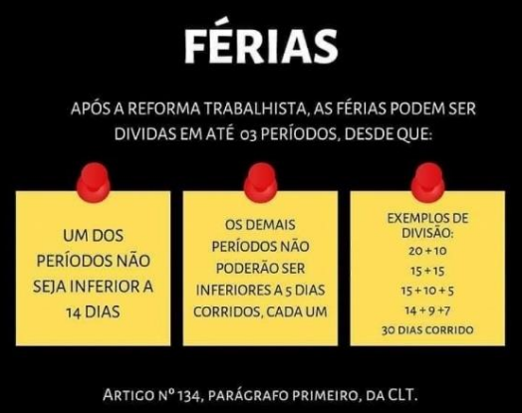
Divisão das Férias
#vempraFaSouza

Slide 10
DIREITOS E DEVERES
O patrão decide quando o empregado tira férias.
Só o empregado pode solicitar a venda de férias
Pedido de venda deve ser feito até 15 dias antes do período aquisitivo.
Não pode vender mais do que 10 dias de férias.
#vempraFaSouza

Slide 11
ADIANTAMENTO DO 13° NAS FÉRIAS
Período de pagamento: Empresa pode efetuar o pagamento entre 1 de fevereiro e 30 de novembro.
Possibilidade de adiantamento: a empresa pode adiantar 50% do décimo terceiro com o pagamento das férias.
Condições para antecipação: adiantamento corresponde a 50% do salário do mês anterior às férias.
Cálculo da gratificação: Acumulação mensal de 1/12 do décimo terceiro, baseado no salário mensal.
#vempraFaSouza

Slide 12
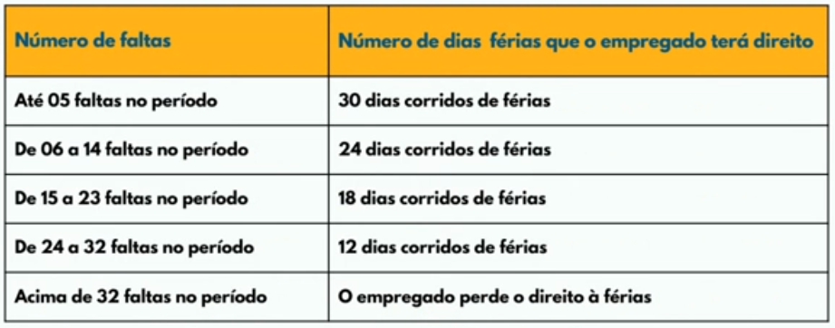
PERCA DO DIREITO DAS FÉRIAS
http://interface.com
#vempraFaSouza

Slide 13
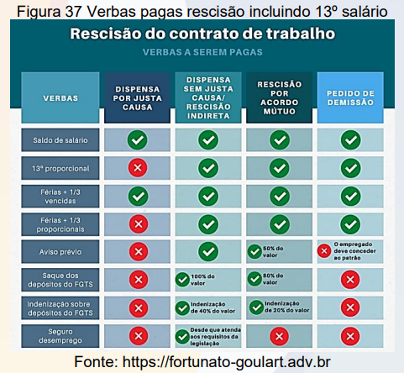
NÃO RECEBIMENTO DAS FÉRIAS
#vempraFaSouza

Slide 14
FÉRIAS VENCIDAS: IMPLICAÇÕES LEGAIS
Ilegalidade de férias vencidas – Acúmulo de férias, conhecidas como férias vencidas é considerado ilegal.
Obrigação do empregador – Empregador deve pagar o valor das férias em dobro e conceder o período de descanso ao colaborador.
Consequência do não pagamento – multas substanciais, intervenções e até mesmo a interdição da empresa podem ocorrer.
Importância da conformidade – observar as normas trabalhistas é crucial para evitar penalidades legais e garantir um ambiente de trabalho saudável.
#vempraFaSouza

Slide 15
FÉRIAS VENCIDAS: IMPLICAÇÕES LEGAIS
Ilegalidade de férias vencidas – Acúmulo de férias, conhecidas como férias vencidas é considerado ilegal.
Obrigação do empregador – Empregador deve pagar o valor das férias em dobro e conceder o período de descanso ao colaborador.
Consequência do não pagamento – multas substanciais, intervenções e até mesmo a interdição da empresa podem ocorrer.
Importância da conformidade – observar as normas trabalhistas é crucial para evitar penalidades legais e garantir um ambiente de trabalho saudável.
#vempraFaSouza

Slide 16
Boas férias & Obrigado!
Dennys Salomão Hid

